Slide 1
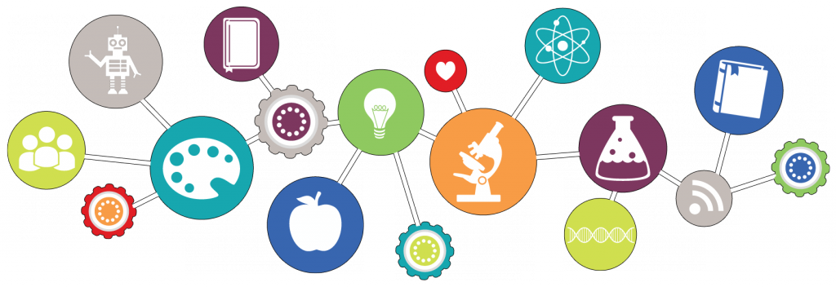
Сеть Stem – лабораторий “активити” технологии

Slide 2
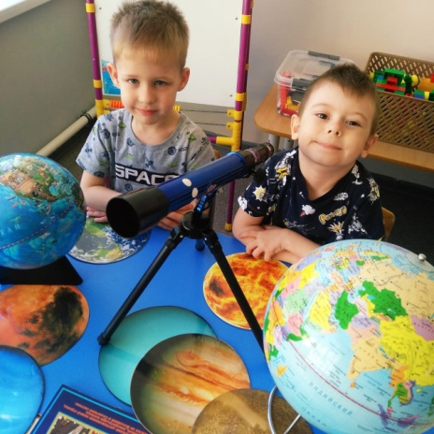
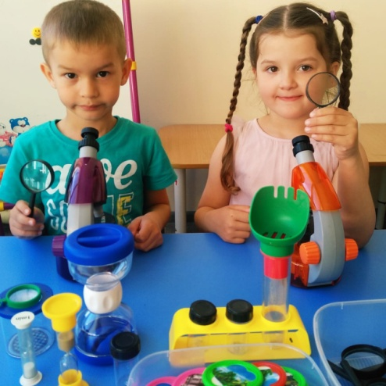
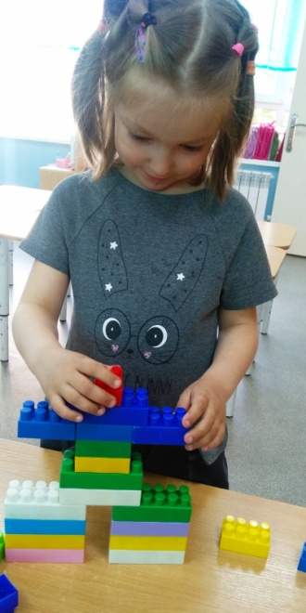
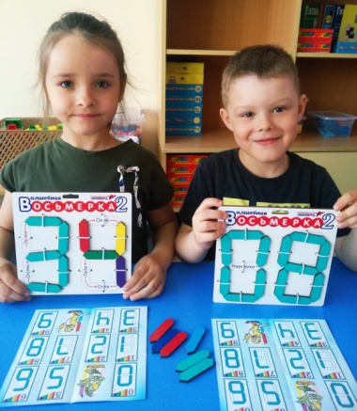

STEM- лаборатория «Искорка»
В двух оборудованных кабинетах работают развивающие центры (центр занимательной математики, центр конструирования, центр экспериментирования) для организации самостоятельной и совместной с воспитателем детской деятельности, направленной на развитие математических способностей, способности к практическому и умственному экспериментированию, обобщению, формированию представлений об окружающем мире в опытно-экспериментальной деятельности; происходит осознание единства всего живого в процессе наглядно-чувственного восприятия; формируется экологическое сознание.

Slide 3
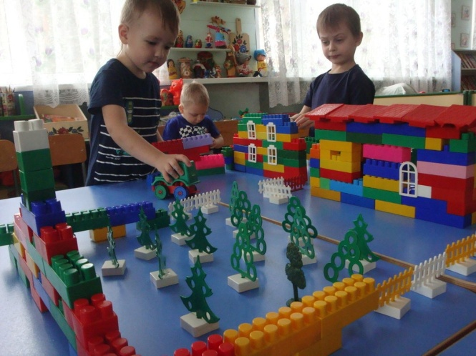
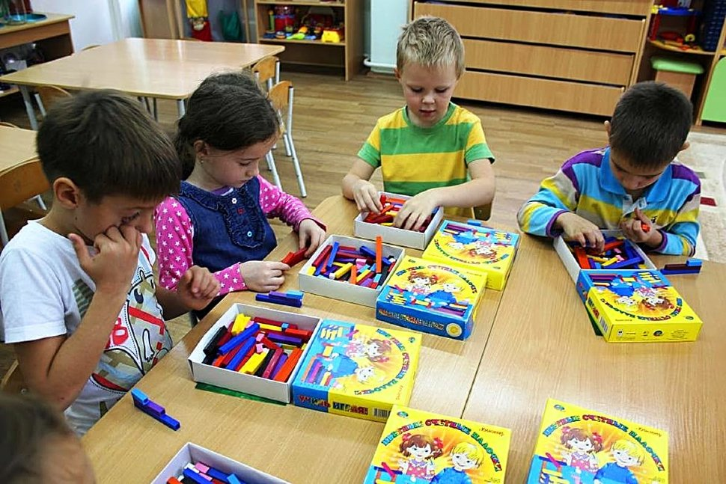
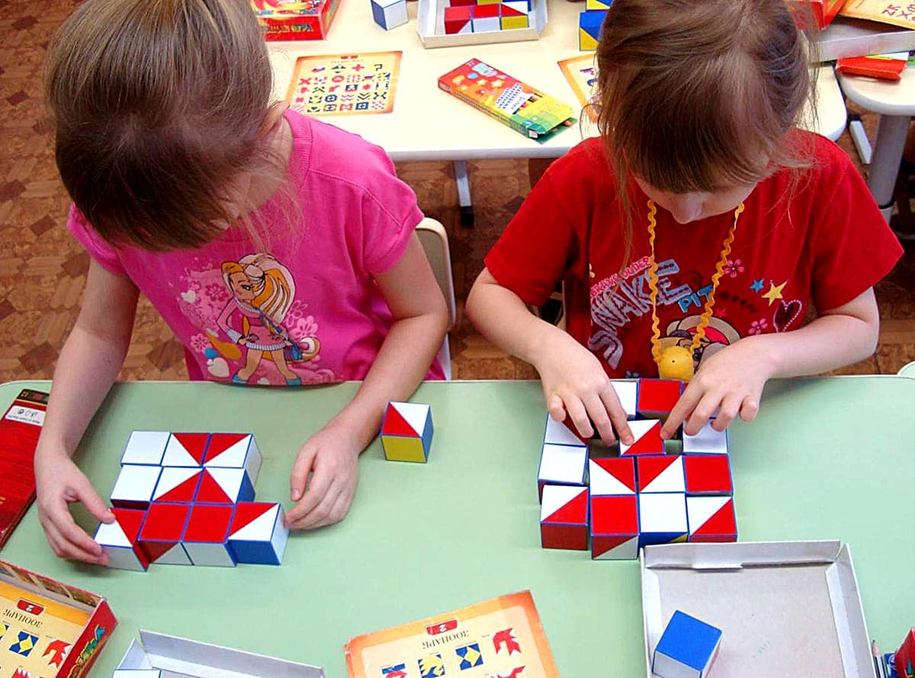
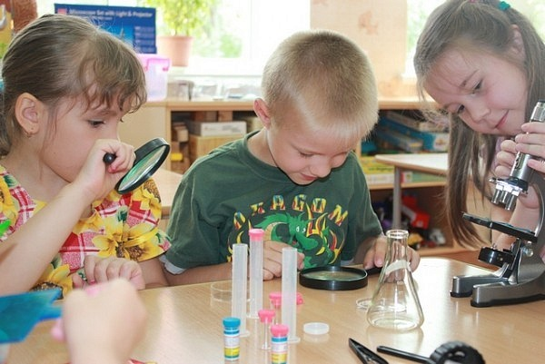
STEM-лаборатория «Электроник»
Работа STEM-лаборатории ведется как в подгрупповых и индивидуальных формах во время занятий и режимных моментах (самостоятельной деятельности). Практические занятия проводятся по технологии деятельностного метода «Ситуация». Суть данной технологии: постановка различных проблемных ситуаций, для решения которых используются имеющиеся знания и каждый воспитанник делает для себя новые открытия.
Игры развивают математическое и логическое мышление, раскрывают творческие способности ребенка, улучшают пространственную ориентацию, способствующие развитию сообразительности, логики, пространственного воображения;
Используются для естественно-научного экспериментирования с целью развития познавательного интереса детей, исследовательской активности, любознательности, что в свою очередь приведёт к интеллектуальному, эмоциональному развитию.
Развивают интерес к моделированию и конструированию, стимулировать детское научно техническое творчество.

Slide 4
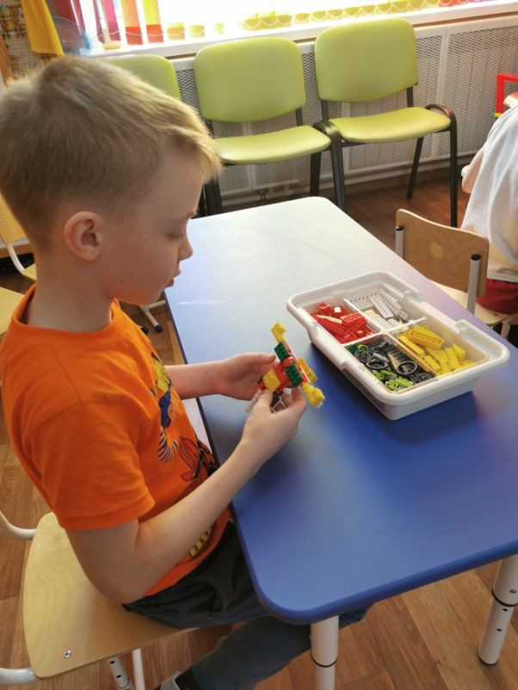
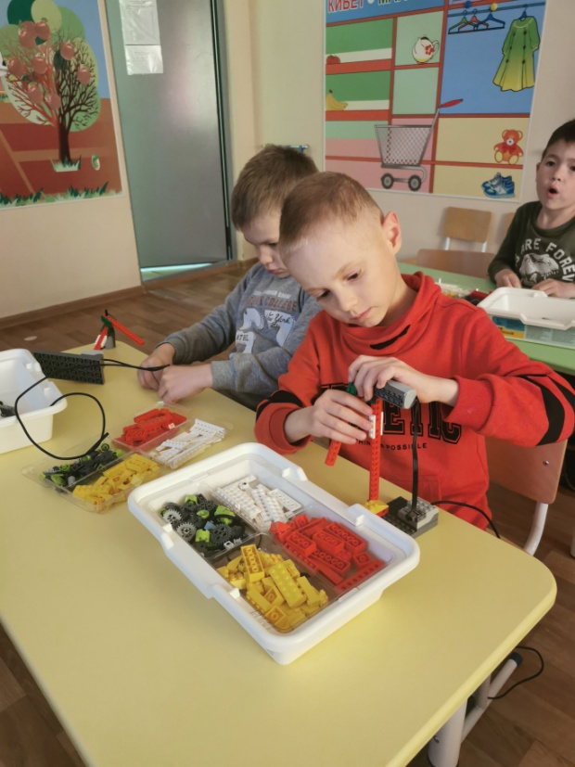
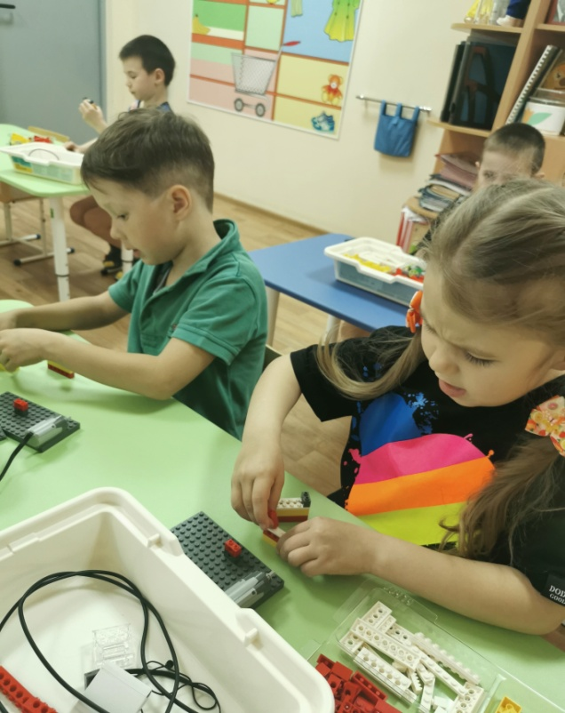
STEM- лаборатория «Звездочки»
Выявлены интересы по направлениям воспитанников, исходя из которых, разработана и реализуется программа дополнительного образования по робототехнике и легоконструированию «Умные механизмы»

Slide 5
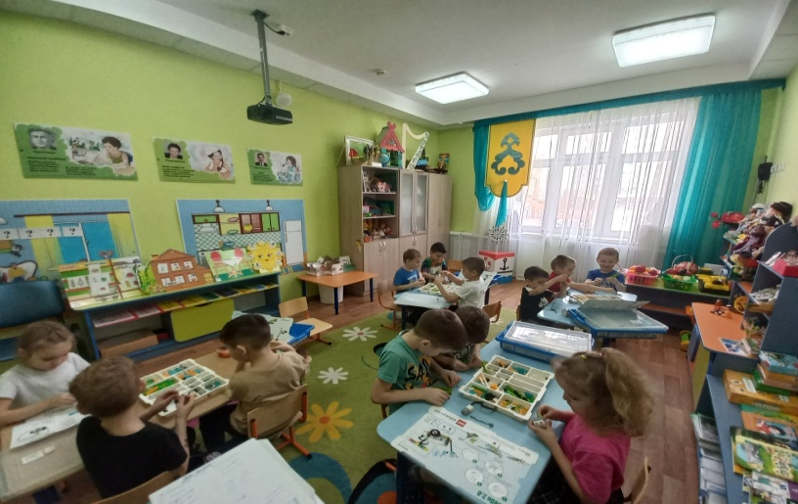
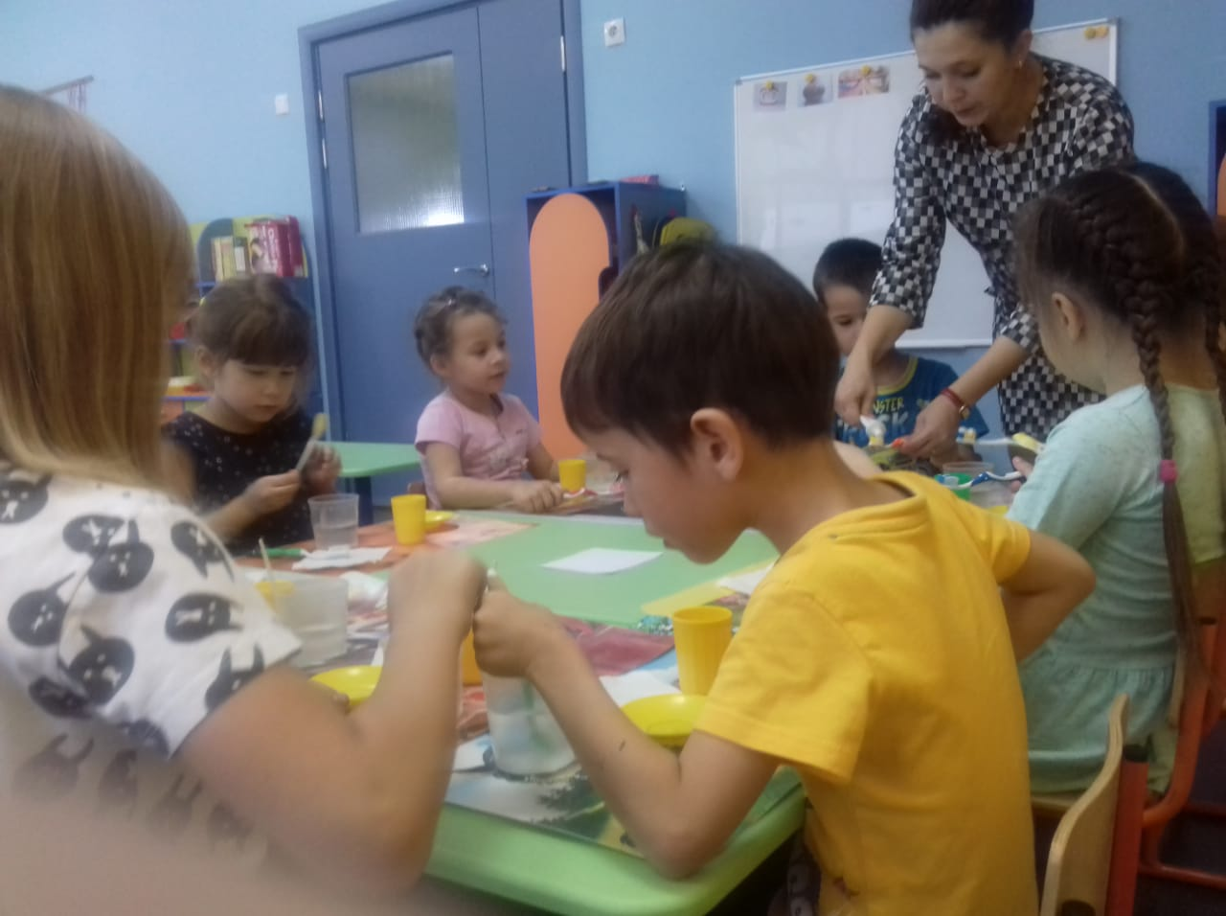
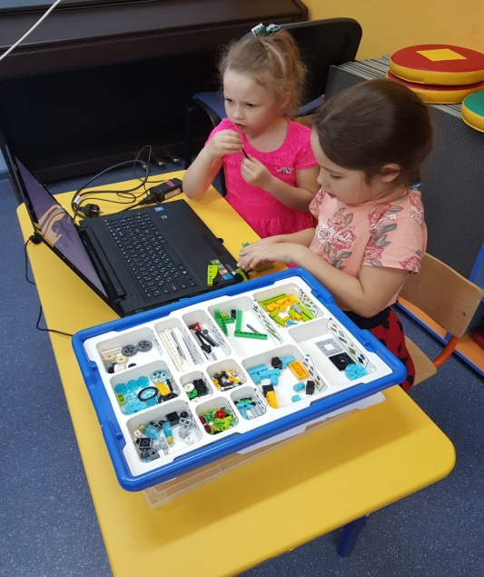
STEM- лаборатория «Кроха»
Разработана и реализуется программа дополнительного образования по робототехнике. Для реализации проекта «Старт в науку» разработан и реализуется цикл занятий с детьми в мини-лабораториях, проводятся мастер-классы «Юные исследователи»

Slide 6
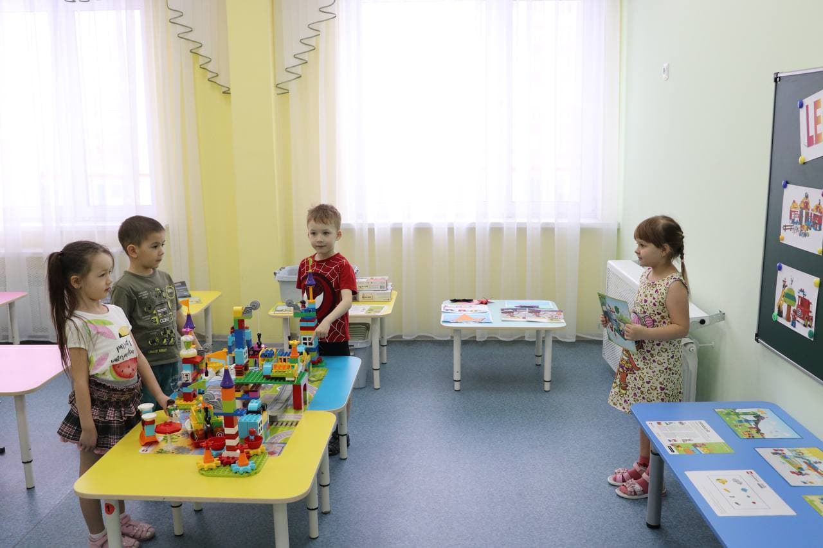
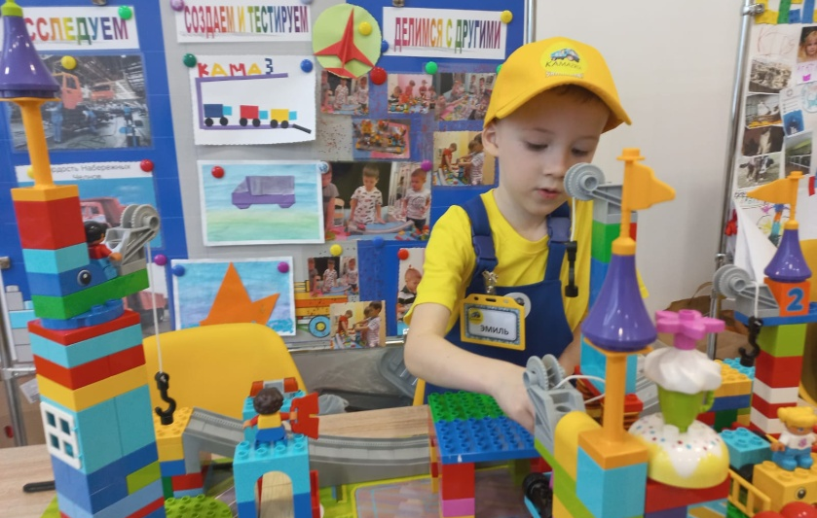
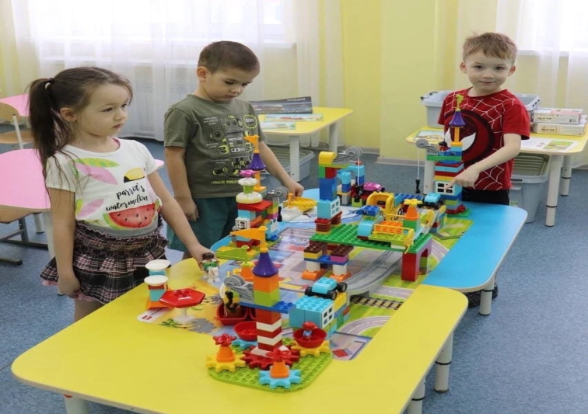
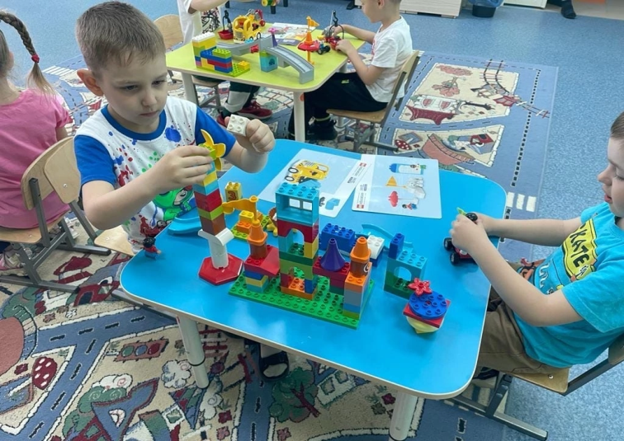
STEM- лаборатория «Сабантуй»
Выявлены интересы по направлениям воспитанников, исходя из которых, разработана и реализуется программа дополнительного образования по робототехнике и легоконструированию «LEGOЛЕНД»

Slide 7
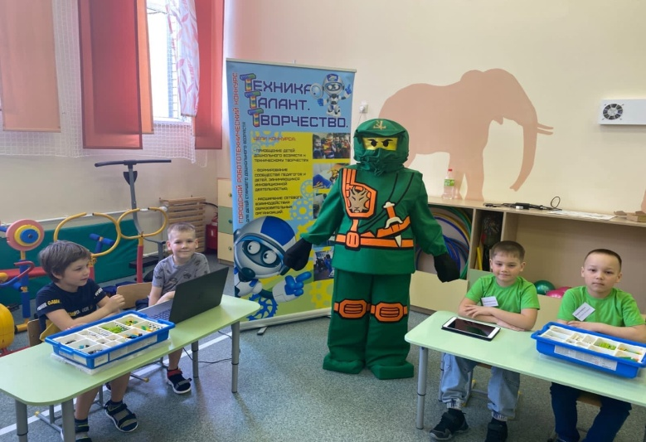
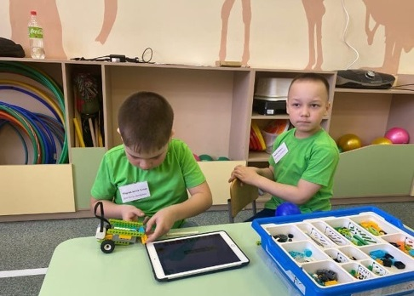
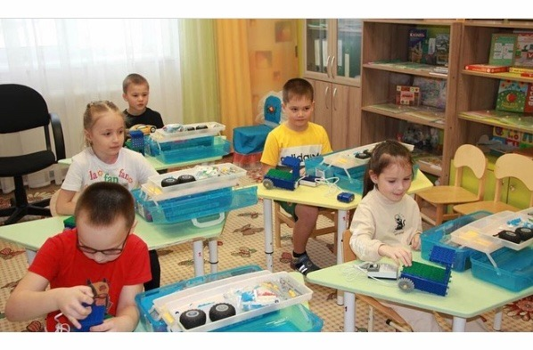
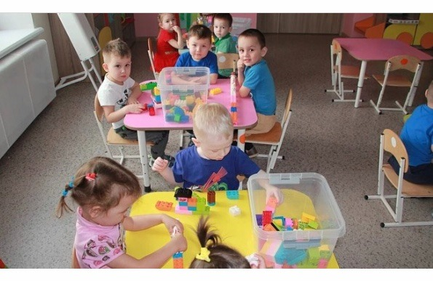
STEM- лаборатория «Затейники»
Для совершенствования образовательного процесса посредством использования Stem-технологий, направленных на развитие инновационного мышления воспитанников.

